Slide 1
Presentación ejecutiva proyecto Inter modular Curso 25/26 Aplicación de gestión para club de pádel
18/10/2025
David Borja Mato
Loreto González castaño

Slide 2
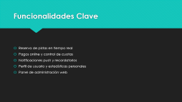
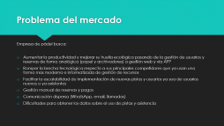
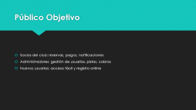
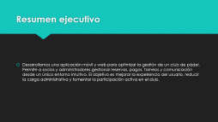
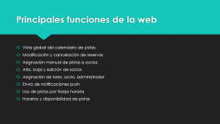
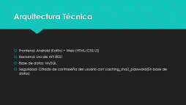
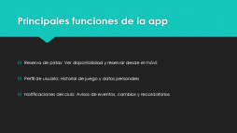
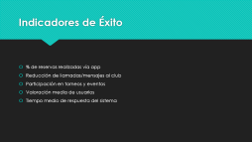
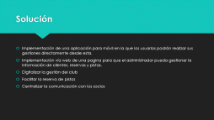
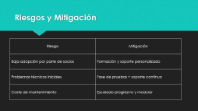
Indice

Slide 3
Resumen ejecutivo
Desarrollamos una aplicación móvil y web para optimizar la gestión de un club de pádel. Permite a socios y administradores gestionar reservas, pagos, torneos y comunicación desde un único entorno intuitivo. El objetivo es mejorar la experiencia del usuario, reducir la carga administrativa y fomentar la participación activa en el club.

Slide 4
Problema del mercado
Empresa de pádel busca:
Aumentar la productividad y mejorar su huella ecológica pasando de la gestión de usuarios y reservas de forma analógica (papel y archivadores) a gestión web y vía APP
Romper la brecha tecnológica respecto a sus principales competidores que ya usan una forma mas moderna e informatizada de gestión de recursos
Facilitar la escalabilidad de implementación de nuevas pistas y usuarios ya sea de usuarios nuevos o ya existentes
Gestión manual de reservas y pagos
Comunicación dispersa (WhatsApp, email, llamadas)
Dificultades para obtener los datos sobre el uso de pistas y asistencia

Slide 5
Solución
Implementación de una aplicación para móvil en la que los usuarios podrán realizar sus gestiones directamente desde esta.
Implementación vía web de una pagina para que el administrador pueda gestionar la información de clientes, reservas y pistas.
Digitalizar la gestión del club
Facilitar la reserva de pistas
Centralizar la comunicación con los socios

Slide 6
Principales funciones de la app
Reserva de pistas: Ver disponibilidad y reservar desde el móvil
Perfil de usuario: Historial de juego y datos personales
Notificaciones del club: Avisos de eventos, cambios y recordatorios

Slide 7
Principales funciones de la web
Vista global del calendario de pistas
Modificación y cancelación de reservas
Asignación manual de pistas a socios
Alta, baja y edición de socios
Asignación de roles: socio, administrador
Envío de notificaciones push
Uso de pistas por franja horaria
Horarios y disponibilidad de pistas

Slide 8
Público Objetivo
Socios del club: reservas, pagos, notificaciones
Administradores: gestión de usuarios, pistas, cobros
Nuevos usuarios: acceso fácil y registro online

Slide 9
Funcionalidades Clave
Reserva de pistas en tiempo real
Pagos online y control de cuotas
Notificaciones push y recordatorios
Perfil de usuario y estadísticas personales
Panel de administración web

Slide 10
Riesgos y Mitigación
Riesgo | Mitigación
Baja adopción por parte de socios | Formación y soporte personalizado
Problemas técnicos iniciales | Fase de pruebas + soporte continuo
Coste de mantenimiento | Escalado progresivo y modular

Slide 11
Indicadores de Éxito
% de reservas realizadas vía app
Reducción de llamadas/mensajes al club
Participación en torneos y eventos
Valoración media de usuarios
Tiempo medio de respuesta del sistema

Slide 12
Arquitectura Técnica
Frontend: Android (Kotlin) + Web (HTML/CSS/JS)
Backend: Uso de API REST
Base de datos: MySQL
Seguridad: Cifrado de contraseña del usuario con caching_sha2_password(En base de datos)

